Slide 1
5 DOMOWYCH ĆWICZEN NA GRZBIET

Slide 2
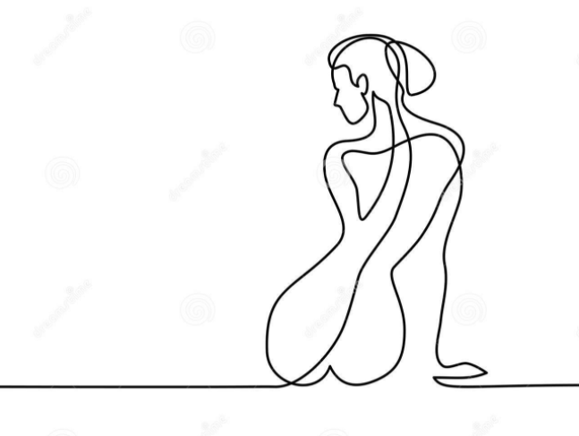
Ćwiczenia na plecy obejmują przede wszystkim ćwiczenia na mięśnie grzbietu, które zapewniają prostą postawę. Regularne wykonywanie ćwiczeń na plecy sprawia, że mięśnie grzbietu lekko się zarysowują, a cała sylwetka wydaje się wyższa i smuklejsza.
Obecnie znaleźć można wiele instrukcji oraz sposobów na ich rozbudowę. Ile z nich jest skuteczne? Wszystko zależy od naszej genetyki, zaangażowania oraz diety.
Ćwiczenia na plecy są bardzo wymagające, lecz aby móc wykonywać je z największą efektywnością, należy poznać budowę naszego grzbietu.

Slide 3
ANATOMIA MIĘŚNI GRZBIETU
Mięśnie grzbietu składają się z dwóch grup położonych jedna na drugiej.
Grupę powierzchowną tworzą głównie mięśnie kończyn górnych. W ich skład wchodzą: mięsień najszerszy grzbietu, odpowiedzialny w głównej mierze za sylwetkę w kształcie litery „V”, mięsień czworoboczny, równoległoboczny oraz dźwigacz łopatki. Aktywujemy je podczas wszystkich ruchów łopatek góra-dół, czyli przykładowo podczas podciągania. Drugą grupą są mięśnie kolcowo-żebrowe składające się z mięśnia zębatego tylnego, górnego oraz dolnego.
Mięśnie głębokie dzielą się na dwa pasma: przyśrodkowe oraz boczne. Odpowiedzialne są one za umożliwienie nam poruszania się poprzez zgięcia kręgosłupa.
W skład mięśni grzbietu wchodzą jeszcze mięśnie podpotyliczne, umożliwiające ruchy głową. Za grubość naszych pleców odpowiadają wszystkie ruchy łopatek przód-tył. Oznacza to, że w każdym efektywnym dla rozwoju mięśni grzbietu ćwiczeniu będziemy wykorzystywać dwa podstawowe ruchy naszych łopatek.

Slide 4
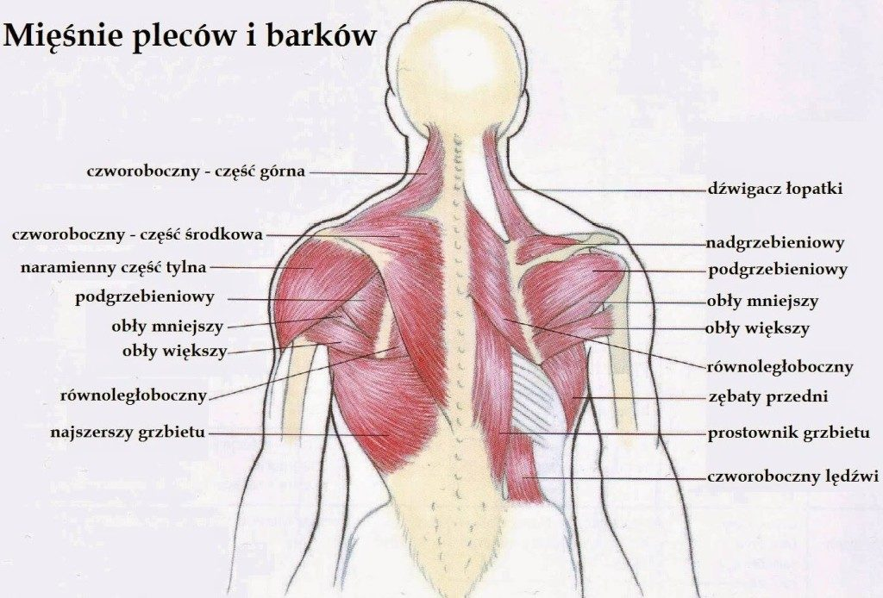

Slide 5
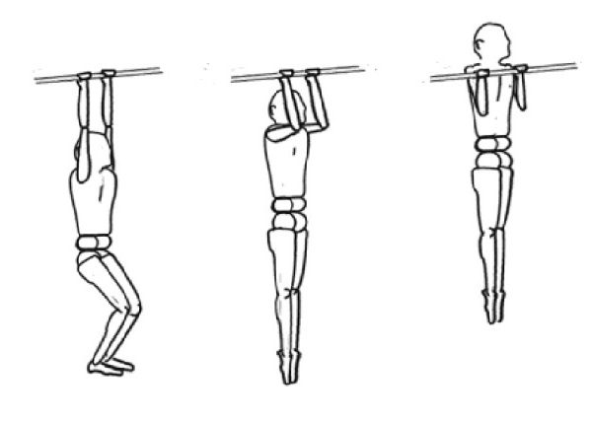
ĆWICZENIA NA GRZBIET
Przede wszystkim do efektywnego treningu mięśni grzbietu potrzebny będzie drążek. Można takowy zakupić w większość sklepów sportowych. Do jego zamocowania będzie potrzebna wytrzymała futryna drzwi.
1. ĆWICZENIA Z DRĄŻKIEM
Pierwszym i najważniejszym ćwiczeniem, które będzie budować szerokość naszych pleców jest podciąganie. Istnieje wiele odmian chwytu jaki możemy wykorzystać podczas jego wykonywania. Mamy szeroki oraz wąski nachwyt, podchwyt, a także chwyt mieszany. Początkowo najlepiej wykorzystać
klasyczne ustawienie rąk. Chwytamy drążek
nachwytem na szerokości barków. Wisząc
ściągamy łopatki tak jakbyśmy chcieli mocno
wypiąć klatkę piersiową. Następnie dopiero
rozpoczynamy ruch w górę, który kończy się
w momencie zetknięcia się drążka z
mięśniami piersiowymi.

Slide 6
2. SUPERMAN
Kolejnym świetnym ćwiczeniem na plecy jest tak zwany superman, bądź grzbiety. Polega ono na położeniu się na brzuchu. Nogi trzymamy proste, a ręce wyciągamy maksymalnie przed siebie. Z takiej pozycji unosimy maksymalnie odcinek piersiowy kręgosłupa wraz z nogami do góry. Przytrzymujemy w punkcie największego napięcia mięśni przez około 1-3 sekundy i opuszczamy ciało w dół. Ćwiczenie ma na celu wzmocnienie prostowników pleców.

Slide 7
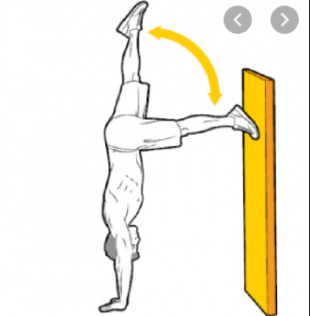
STANIE NA RĘKACH
Stanie na rękach angażuje głównie mięśnie kończyn górnych, m.in. Czworoboczny i naramienny.

Slide 8
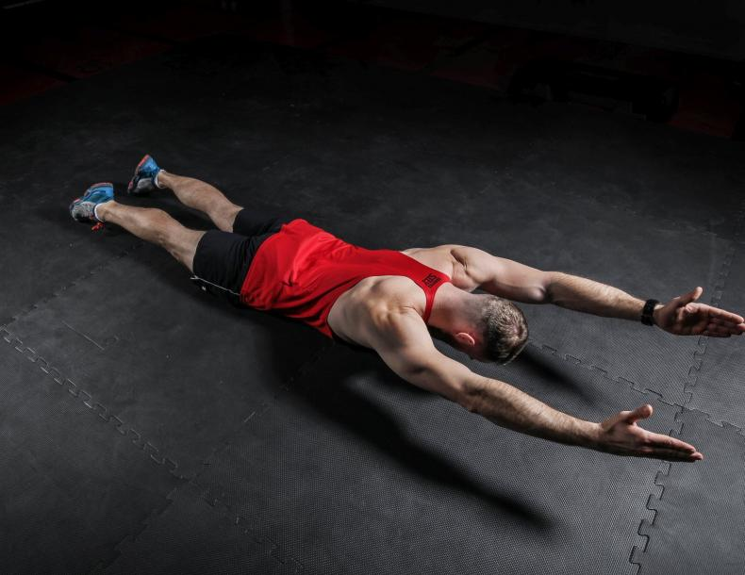
4. UZNOSZENIE RĄK
Najprostszym ćwiczeniem jest zwykłe unoszenie rąk.
Kładziemy się na podłodze na brzuchu i unosimy ręce w kształt litery W, Y lub A.

Slide 9
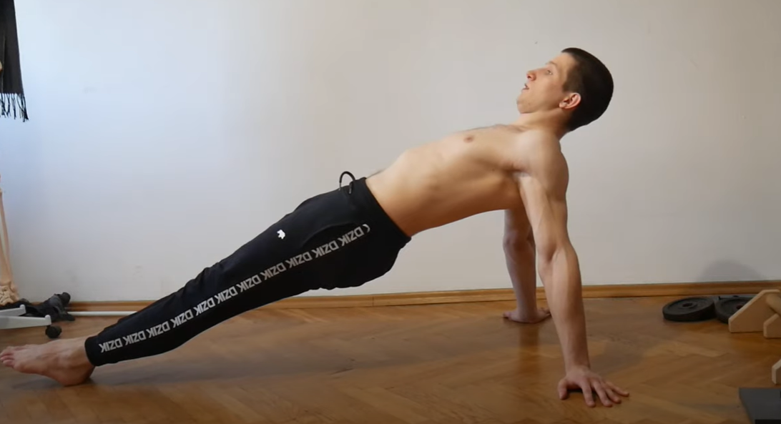
5. WZNOSZENIE BIODER
Wznoszenie bioder w pozycji podporu tyłem oprócz wzmocnienia mięśni grzbietu (głównie mięśnie okołołopatkowe) , rozwija także mięśnie rąk i kształtuje biodra.

Slide 10
Ważne!!!
Każdy trening, także i ćwiczenia pleców należy poprzedzić rozgrzewką. Przez co najmniej 5 minut rób skręty i wymachy ramion oraz kilka skłonów. Ćwicz powoli i starannie.

